Slide 1
Neurobiologia do Sistema Auditivo
Pedro Henrique Sousa dos Santos (CAPES/UFRJ)

Slide 2
Sistema auditivo é um sistema sensorial
Tarefas básicas: detectar e discriminar estímulos.
  “Há algo aí?” | “O que é isso?” | “O que mudou?”
Informação sensorial: atividade neural resultante da estimulação de células receptoras em partes específicas do corpo.
  Transformação de estímulo de outra natureza em sinal elétrico (código neural!).
Elas tanto enviam sinais para regiões superiores quanto recebem sinais de regiões superiores (modulação da resposta).

Slide 3
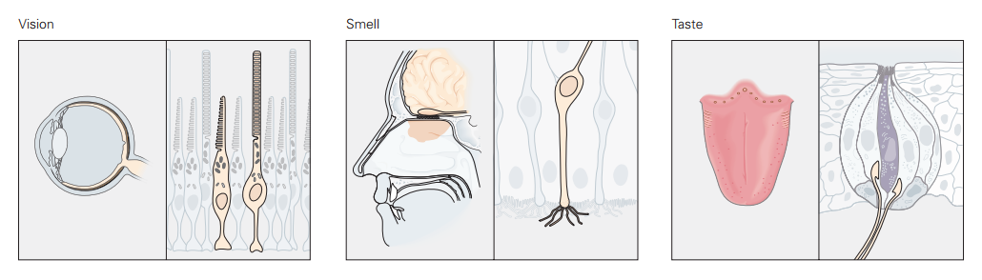
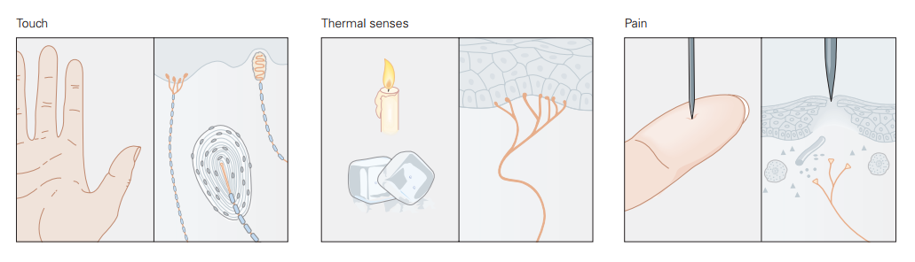

Slide 4
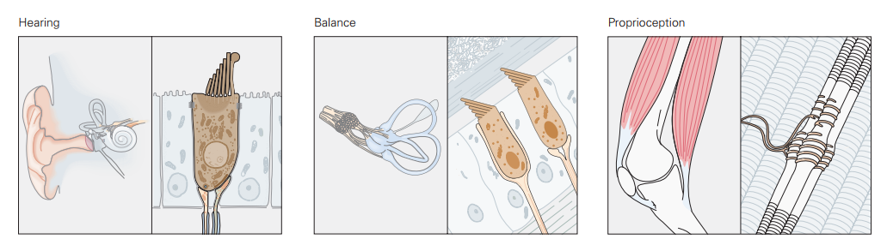

Slide 5
Todas essas células disparam quando o estímulo alcança um certo limiar.
  Vantagens do limiar: 1) filtram respostas indesejadas ao ruído; e 2) ajudam a codificar o estímulo.
  Limiares são definidos estatisticamente (a probabilidade de a célula disparar frente a um estímulo de intensidade X) e são modulados por áreas de processamento superior.

Slide 6
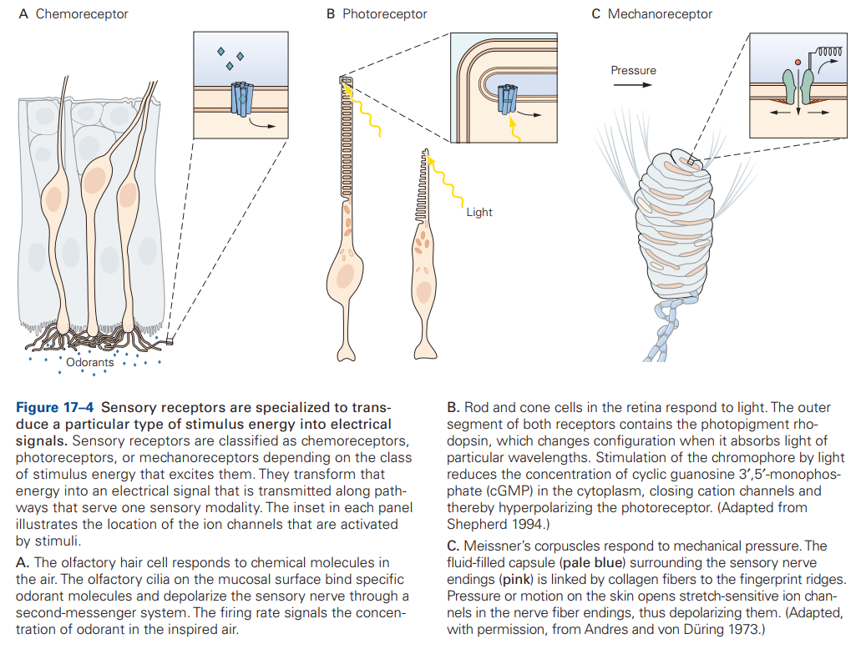
Notes:
Célula odorífera é quimiorreceptora. A taxa de disparo refere-se à concentração do odorante no ar que foi inspirado.
Células da visão são fotorreceptoras. Elas têm um pigmento chamado rodopsina, que muda a configuração quando absorve luz em determinadas frequências (o interessante é que ela hiperpolariza, e não despolariza).
Células de pressão são mecanorreceptoras. Elas têm meio que uma mola formada de uma cápsula com fluido dentro ao redor do nervo sensorial (a pressão abre canais sensíveis ao esticamento).

Slide 7
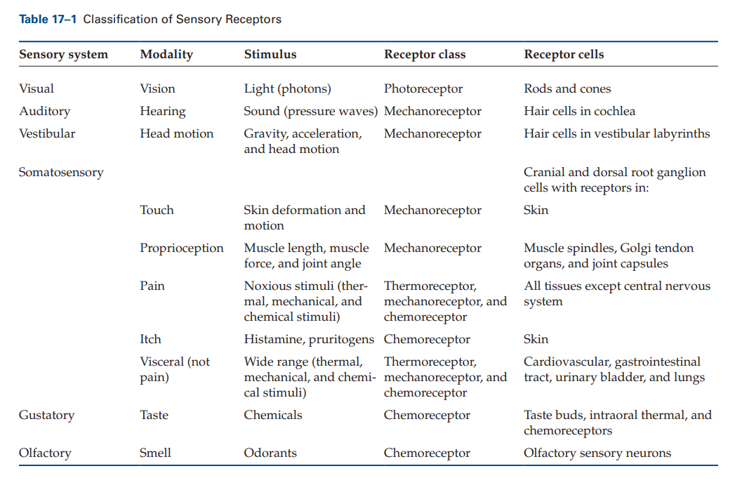

Slide 8
Para cada tipo de receptor, há submodalidades (de modo a ter partes da energia do estímulo sendo processadas em neurônios diferentes);
  Combinados, eles geram as diferentes representações.
  Ex.: células da retina, cones, para vermelho, verde e azul.
Essa subespecificidade só acontece pela existência dos limiares (senão qualquer frequência de luz ativaria todos os cones).

Slide 9
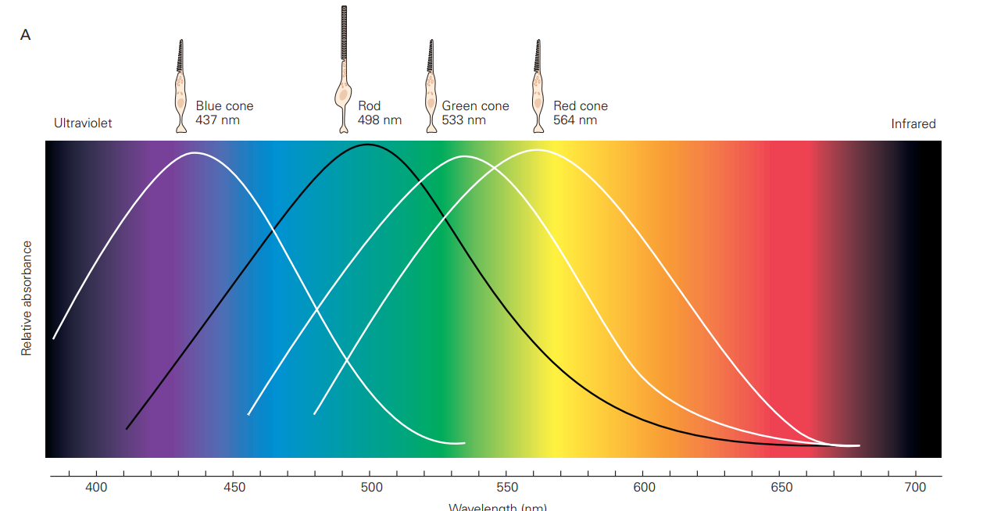
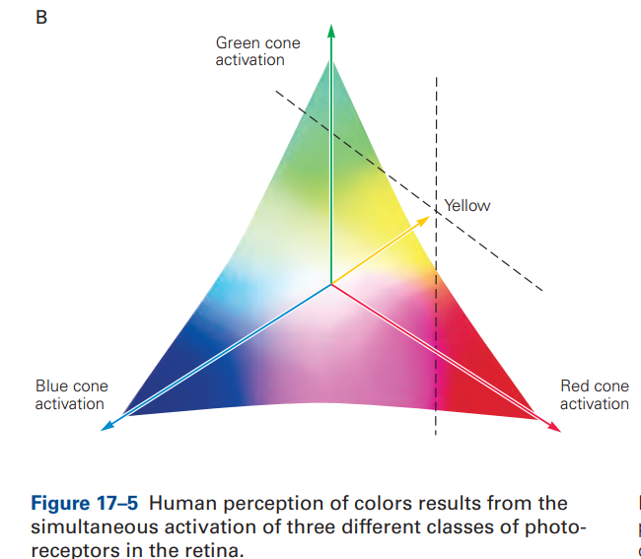

Slide 10
O padrão temporal de disparo dos neurônios é um carreador de informação sensorial.
  Sem alteração na taxa de disparo, um estímulo passa a ser esquecido/ignorado (o sistema detecta contrastes).
A faixa de ativação de um neurônio é chamada de campo receptivo: codificação espacial.

Slide 11
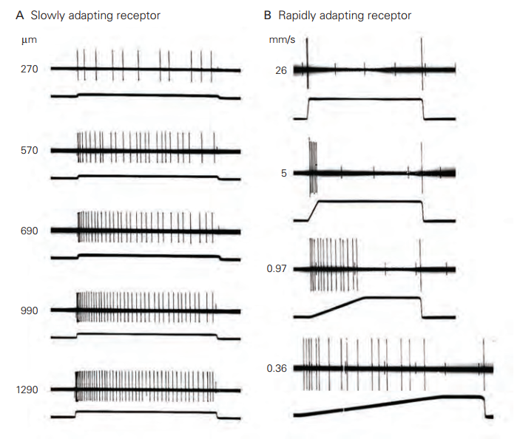
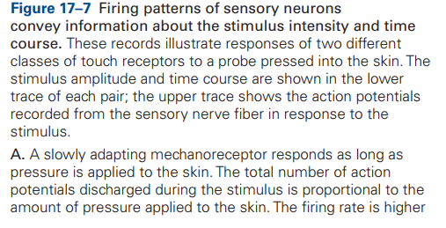
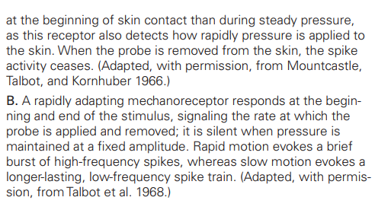










Percebe magnitude dos estímulos
Percebe começos e fins dos estímulos
Notes:
A figura mostra uma sonda pressionada sobre a pele.

Slide 12
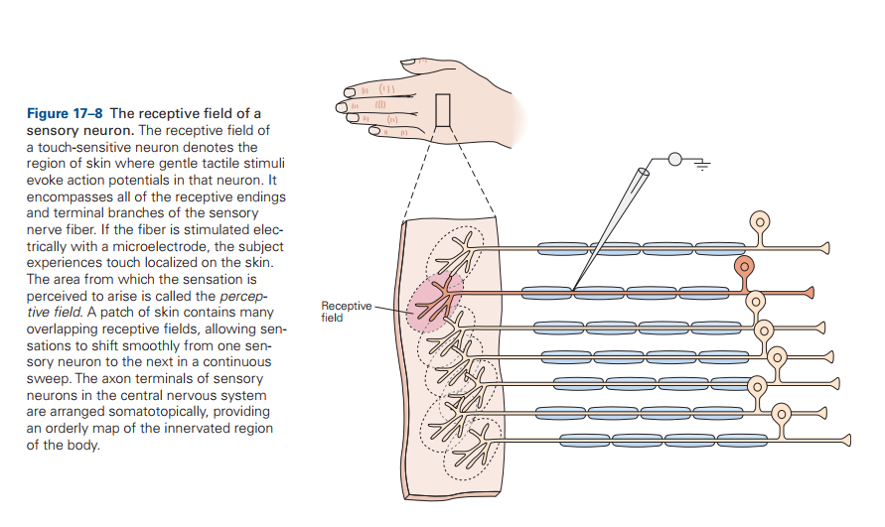




Slide 13
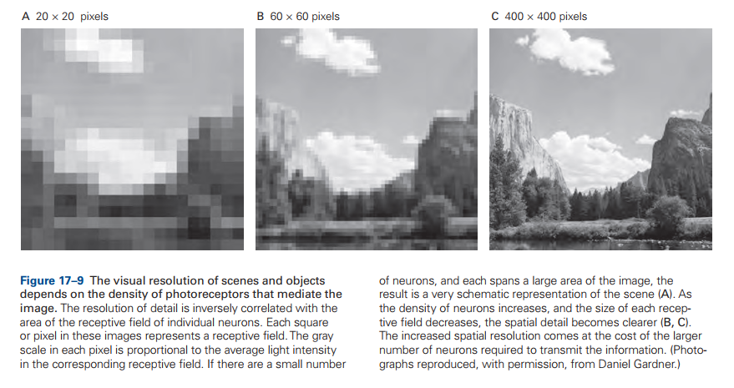

Quanto menor o campo receptivo, maior a resolução do processamento

Slide 14
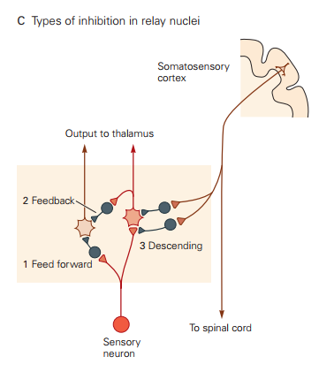
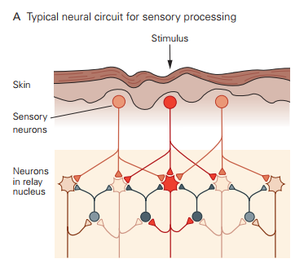
Ao chegar ao cérebro, as informações sensoriais separadas são agrupadas e processadas por conjuntos de neurônios específicos, formando os sistemas sensoriais.
  Esses estímulos são intensificados ou reduzidos (normalizados) por redes de retransmissão excitatórias e inibitórias que existem na via sensorial para modular de forma top-down o processamento bottom-up.
  Podemos também ignorar quase completamente um estímulo por alteração atencional.
Notes:
Relay – transmissão.
O centro de retransmissão (relay nucleus) fica no tronco encefálico e no tálamo.
Em C, veem-se diferentes tipos de inibição.

Slide 15
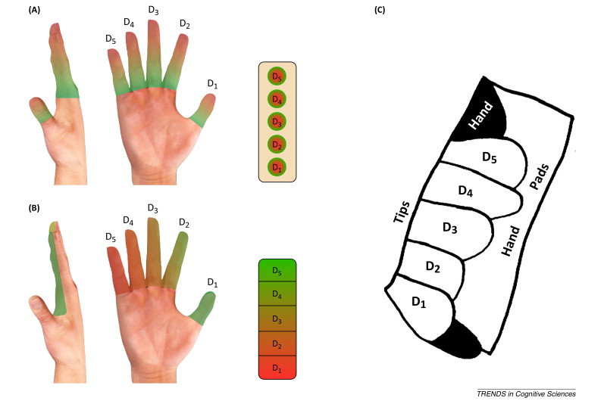
Outra propriedade dos sistemas sensoriais é sua organização topográfica
ORGANIZAÇÃO
SOMATOTÓPICA
Patel, Kaplan e Snyder (2024): https://doi.org/10.1016/j.tics.2014.03.008

Slide 16
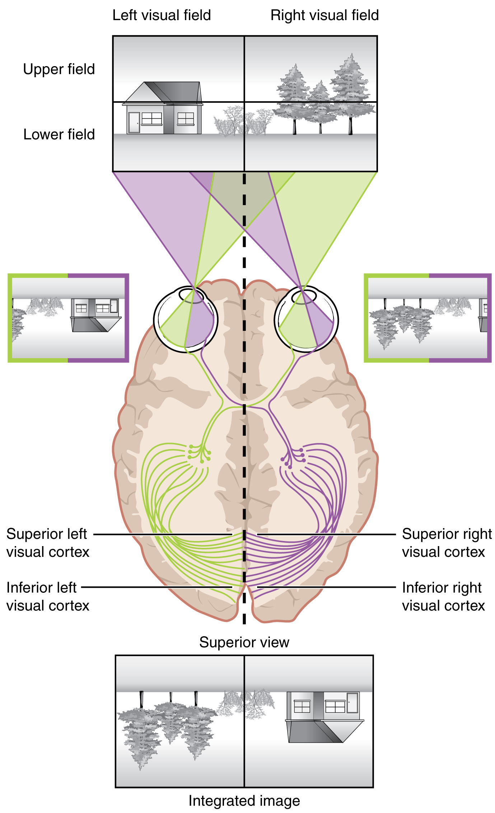
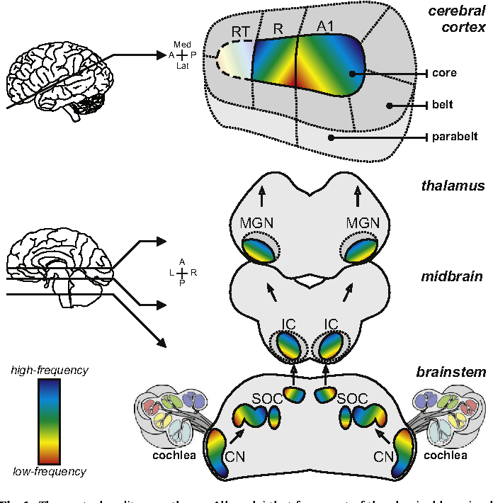
ORGANIZAÇÃO
TONOTÓPICA
ORGANIZAÇÃO
VISUOTÓPICA

Slide 17
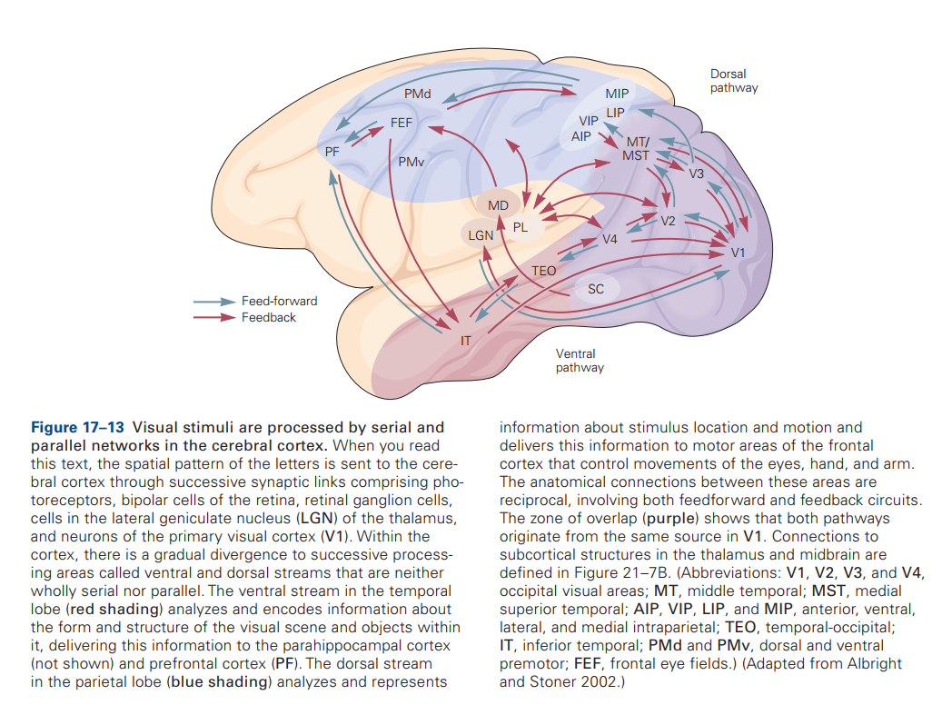
Processamento paralelo no cérebro
Vias dorsais e ventrais nos sistemas sensoriais

Slide 18
Tudo isso é uma base geral para entendermos um sistema sensorial específico: o sistema auditivo

Slide 19
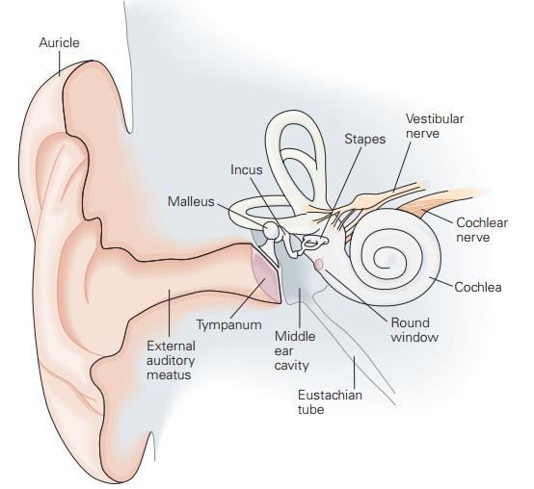
O som
Onda mecânica consistindo de compressões e rarefações alternantes propagadas pelo ar a uma velocidade de, aproximadamente, 340 m/s.
O som chega à orelha externa, onde é focalizado (a localização espacial do som depende do trabalho conjunto das duas aurículas para capturar diferentes frequências).
Na orelha média, o som move os ossículos (martelo/malleus, bigorna/incus e estribo/stapes).
Por fim, o som é processado em frequências distintas na orelha interna, onde fica a cóclea.

Slide 20
A CÓCLEA
Estrutura enrolada em um osso cônico (parece um caracol);
Tem o tamanho de um grão-de-bico;

Slide 21
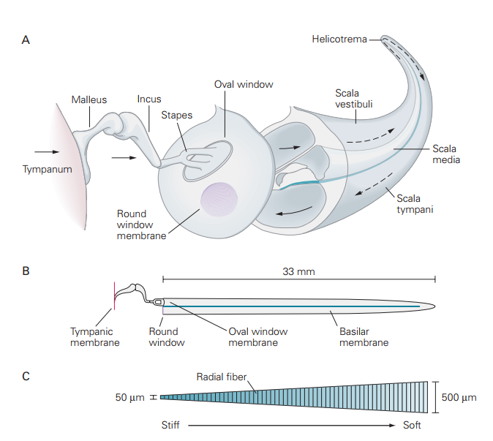
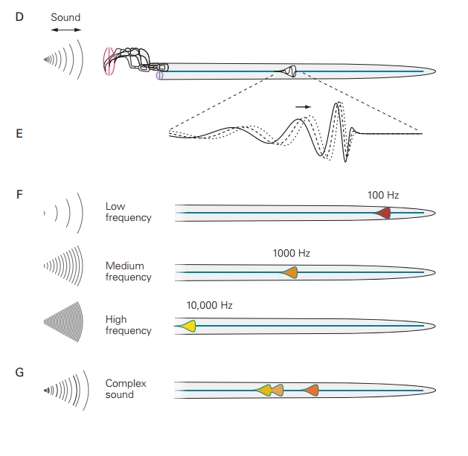
CÓCLEA ESTICADA
Membrana basilar
Som com 3 frequências principais na oscilação (detector de vogais: F1, F2 e F3).
Notes:
O movimento do estribo do tipo “pistão” cria variações de pressão de diferentes frequências na janela oval.
A membrana basilar oscila junto com a oscilação da pressão.

Slide 22


Cada fibra da membrana oscila uma única vez;
Ao percorrer a membrana, a oscilação gerada pela pressão é atrasada no tempo para cada fibra subsequente (von Békésy).
von Helmholtz: o funcionamento da membrana basilar é o inverso de um piano (cada corda no piano é um tom puro que se combina com outros e forma tons complexos; a membrana desconstrói esse tom complexo em tons puros).
  Tom puro: ponto na membrana que vibra no ápice para cada frequência específica.

Slide 23
Finalmente, as células ciliadas
Dispõem-se ao longo do órgão de Corti, que é uma crista de epitélio estendida ao longo da membrana basilar.
  Órgão receptor da orelha interna;
  Há vários deles (um órgão tem 16 mil células ciliares, inervadas por 30 mil fibras nervosas aferentes);
    Essas fibras levam a informação auditiva ao córtex pelo VIII nervo craniano.
A sensibilidade das células ciliadas segue a da membrana basilar.

Slide 24
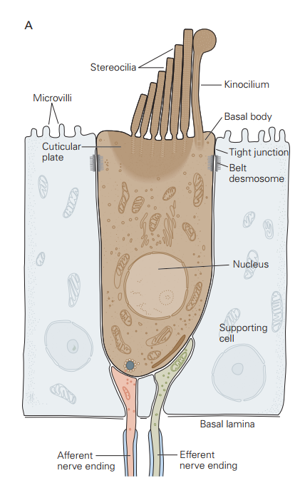
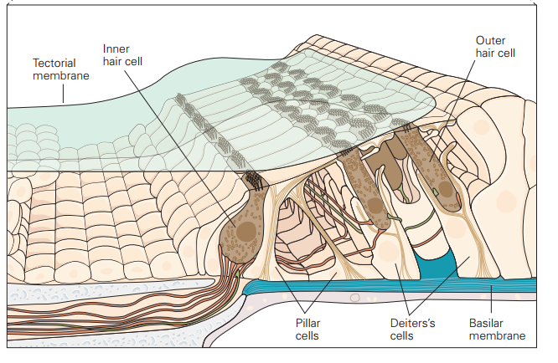
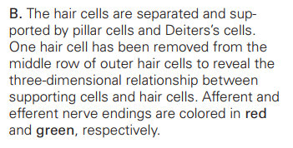
Cada órgão de Corti tem uma fileira de células ciliadas internas e três fileiras de células ciliadas externas.
CÉLULAS CILIADAS NÃO SÃO NEURÔNIOS.
Notes:
3,5k de internas e 12k de externas.
Não é neurônio porque não tem nem dendrito, nem axônio.

Slide 25
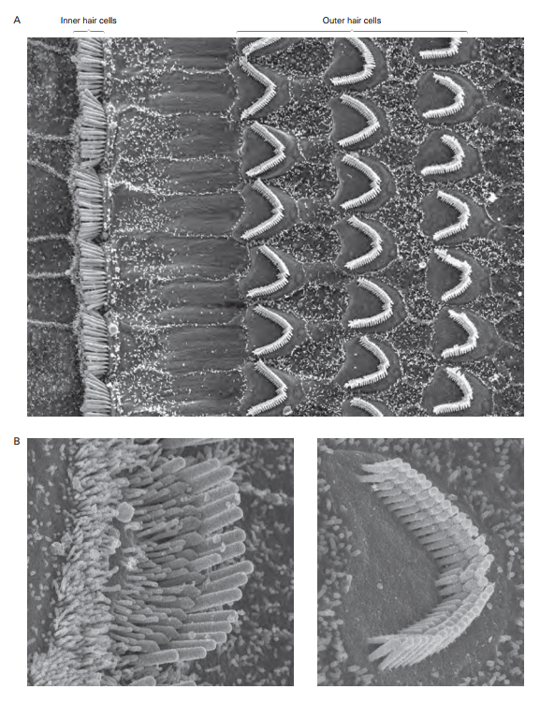

Slide 26
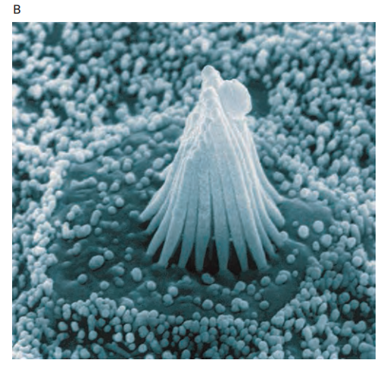
Cílio em micrografia eletrônica
Cada cílio é uma estrutura cilíndrica rígida, que se aproxima de outros e “forma um cone”.
  O estímulo mecânico nas pontas promove movimento circular em relação à base.
Esse estímulo mecânico abre canais iônicos mecanossensíveis de K+ e Ca2+ (nas pontas).
  Potencial de 100 uV (quando é acima do limiar).
micrografia eletrônica
Notes:
A rigidez ajuda a manter um limiar.

Slide 27
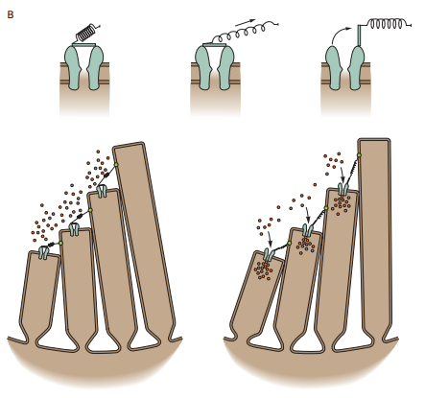
O movimento da membrana basilar para cima e para baixo é acompanhado por um leve movimento para frente e para trás devido à oscilação com atraso temporal.
  Esse movimento para frente e para trás é o que movimenta os cílios.
O movimento estica/contrai “molas” que abrem ou fecham os canais de íons.
A orientação do estímulo pode fechar ou abrir os canais!

Slide 28
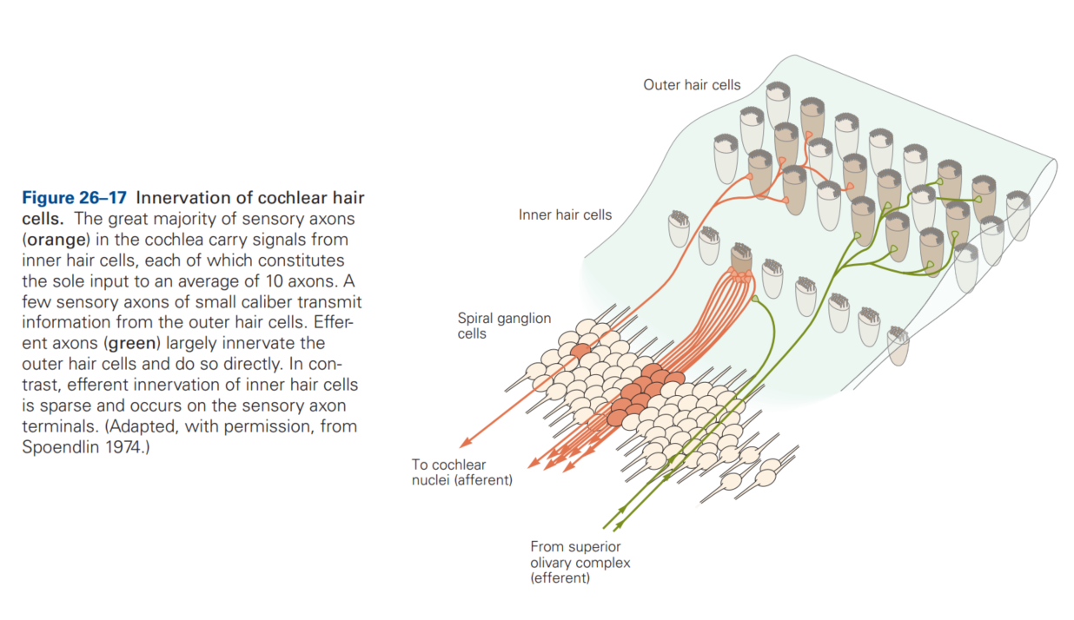

Slide 29
Enviando a informação sonora ao córtex

Slide 30
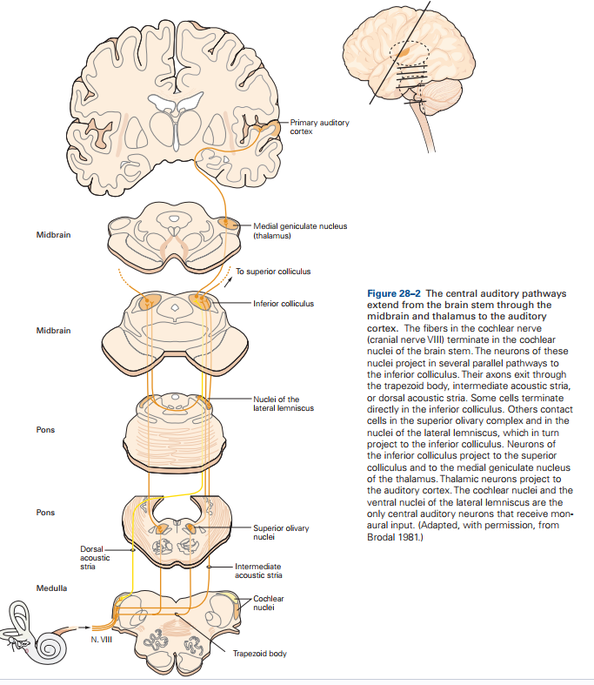
Aqui é BULBO

Slide 31
Localização sonora
No plano horizontal, analisamos a fonte com base na altura e angulação do som pelas duas orelhas;
No plano vertical, fazemos filtragem espectral.

Slide 32
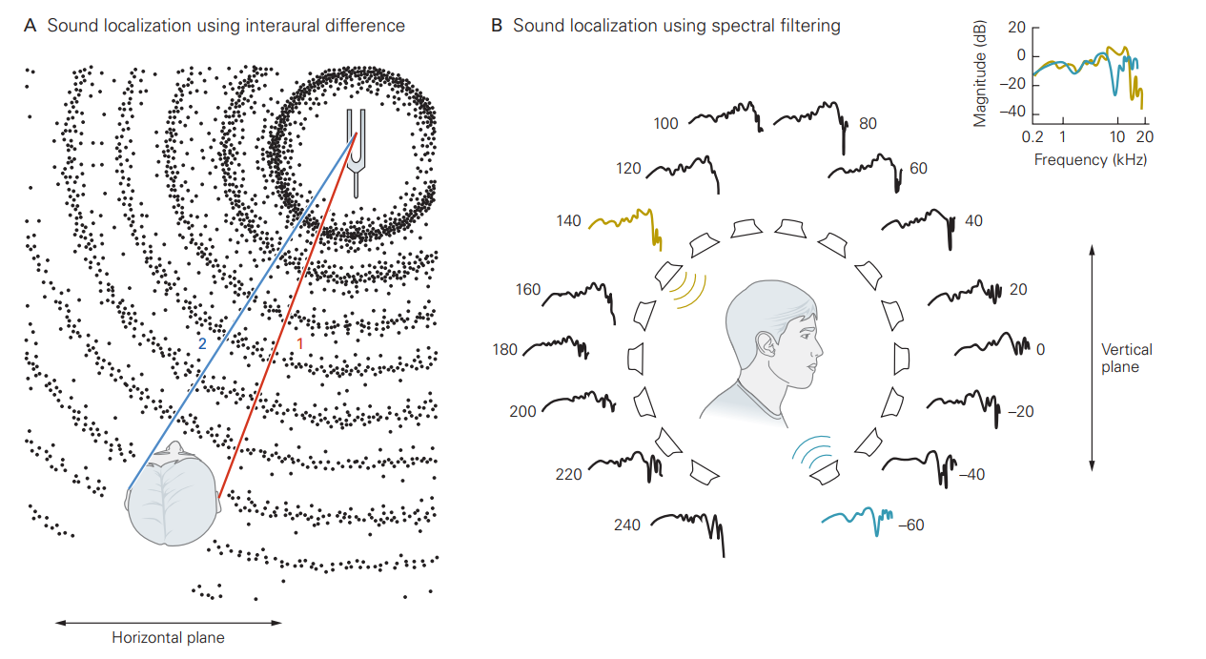

Slide 33
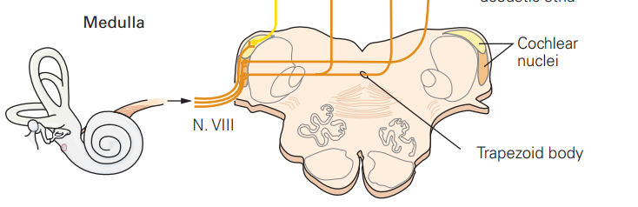
Saindo da cóclea
95% das fibras mielinizadas recebem input das ciliadas internas;
  Maiores e mais rápidas, detectam as faixas de frequência.
As fibras que recebem input das ciliadas externas são 5% e não são mielinizadas.
  Pouco conhecidas;
  Não respondem ao som.
Terminam nos núcleos cocleares.

Slide 34
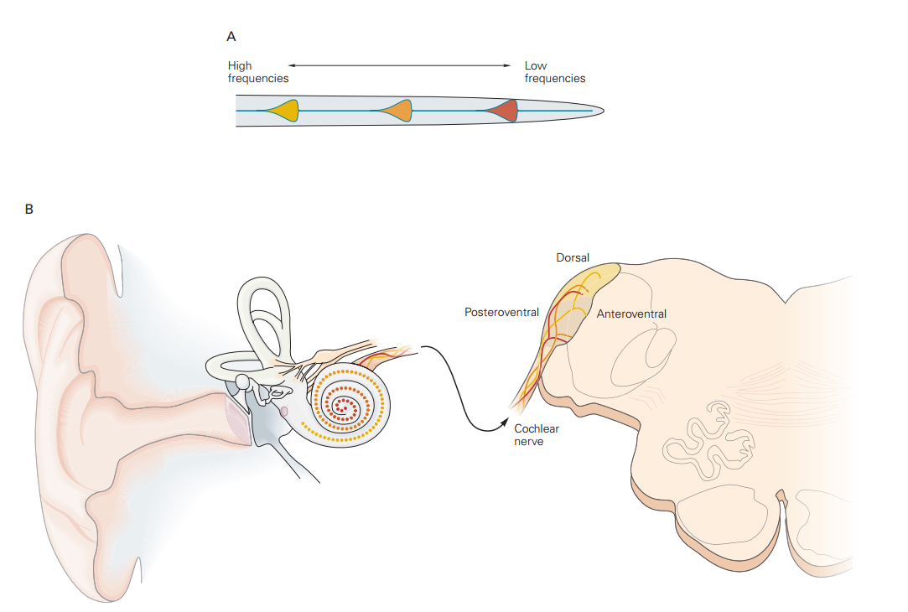
Os núcleos são tonotopicamente organizados:
  A porção apical da cóclea (baixas frequências) termina na porção ventral dos núcleos cocleares ventral e dorsal.
  A porção basal da cóclea (altas frequências) termina na porção dorsal dos núcleos cocleares ventral e dorsal.
Essas fibras inervam várias regiões do núcleo coclear, resultando em 4 vias acústicas ascendentes e paralelas.

Slide 35
Neurônios da via acústica
Células em arbusto: conexões bilaterais para complexo olivar superior (uma via para comparar o som das duas orelhas; a outra para analisar intensidade).
Células estreladas: codificam o espectro dos sons.
Células-polvo: detectam inícios de som e, portanto, breves intervalos (silêncio entre dois inícios).
Elas possuem morfologias diferentes.

Slide 36
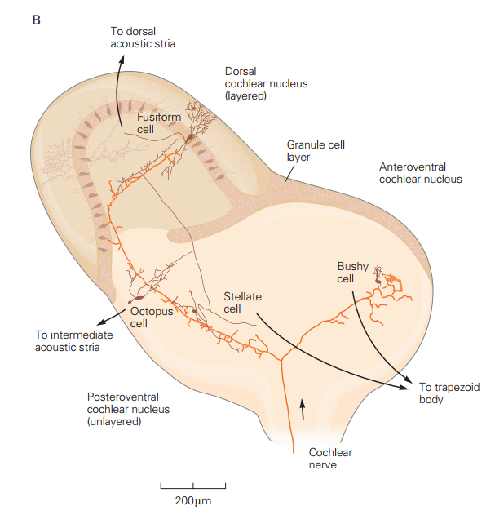
ARBUSTO
ESTRELADAS
POLVO

Slide 37
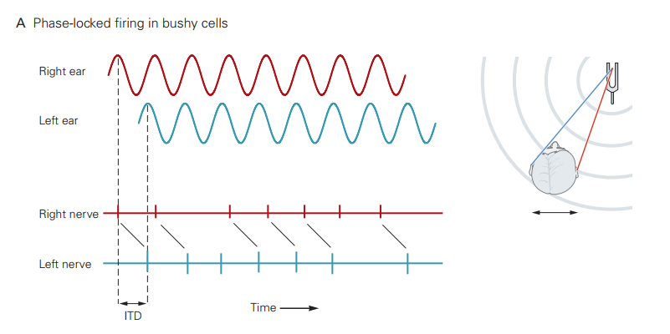
A região dorsal do núcleo coclear junta informação acústica com somatossensorial para localizar sons (com base em frequência).
  Reduzir processamento de sons previsíveis (mastigação, lambida etc.) e focar nos imprevisíveis, que, de fato, alteram a percepção.
Os neurônios da oliva superior medial fazem localização de fonte de sons de alta frequência (plano horizontal). Células em arbusto
O atraso temporal gerado pela distância ajuda na localização do som porque há pareamento de fase entre a oscilação da onda e o potencial de ação do neurônio.

Slide 38
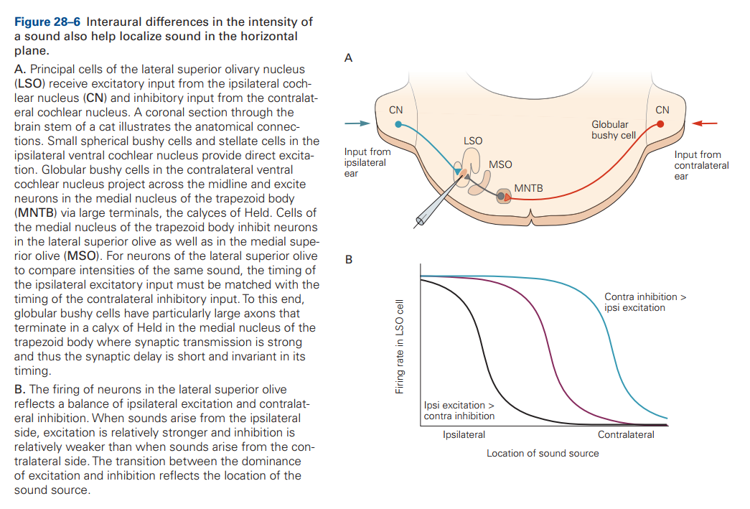









Slide 39
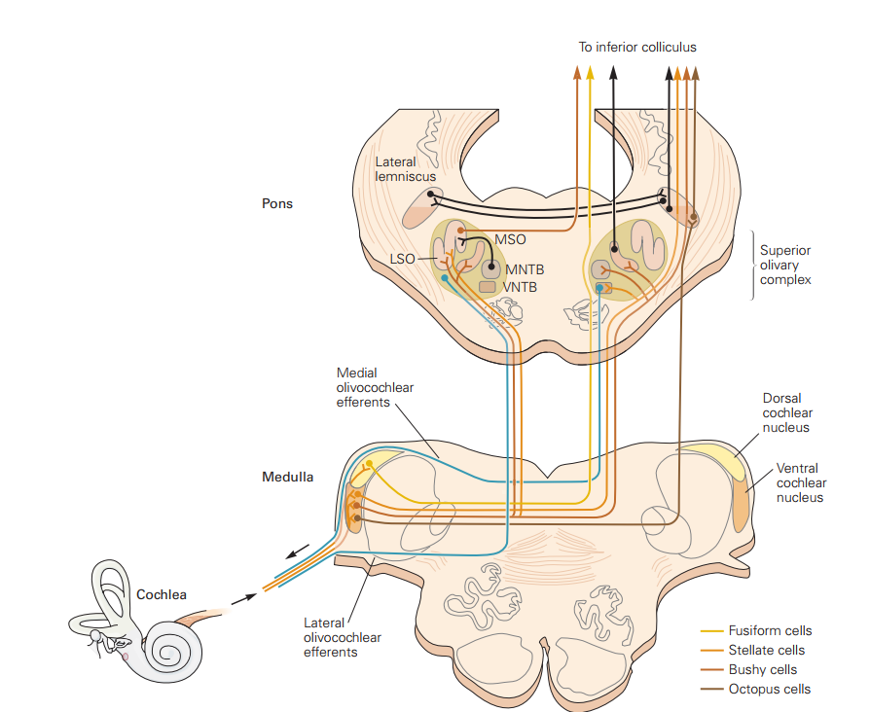
Vias de retroalimentação modulam a localização sonora

Slide 40
Da oliva para o colículo inferior
Regiões: núcleos central, córtex dorsal e córtex externo.
  Região central é tonotopicamente organizada: região dorsolateral (baixas frequências) e anteroventral (altas frequências).
  Neurônios do núcleo central projetam-se para os outros núcleos e para o tálamo.
Também possui neurônios que enviam informações sonoras de localização no plano temporal e espectral.
  Diferença de tempo de intensidade.
Núcleo “córtex externo” projeta-se para o colículo superior.

Slide 41
Colículo superior (controle do olhar)
Orientação da cabeça e dos olhos em direção aos sinais (acústicos);
Integra esse mapa auditivo recebido com o mapa visual e da superfície corporal.

Slide 42
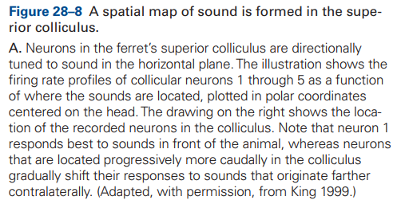
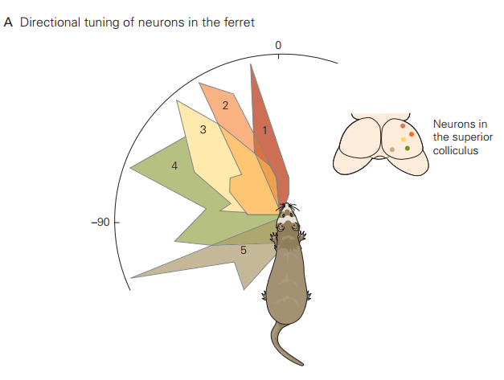
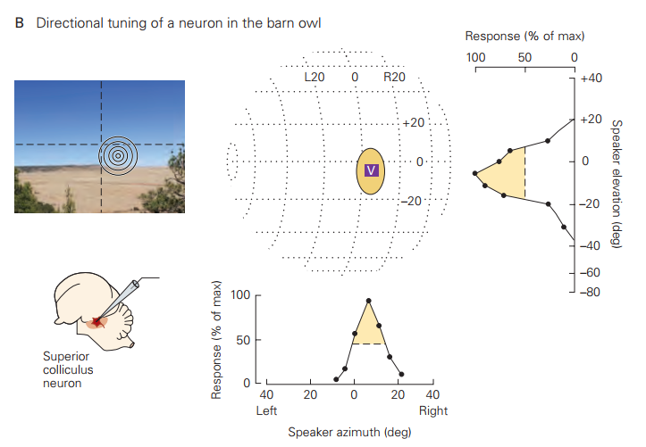

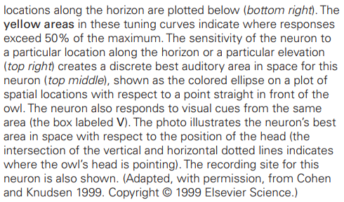



FURÃO
CORUJA-DAS-TORRES
Notes:
O azimute é um ângulo horizontal usado para definir direções, medido a partir do Norte no sentido horário. Ele varia de 0° a 360° e é amplamente utilizado em navegação, topografia, astronomia, orientação e até no posicionamento de painéis solares.

Slide 43
Do colículo para o núcleo geniculado medial

Slide 44
ESTAMOS AQUI!

Slide 45
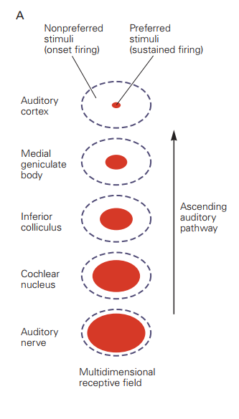
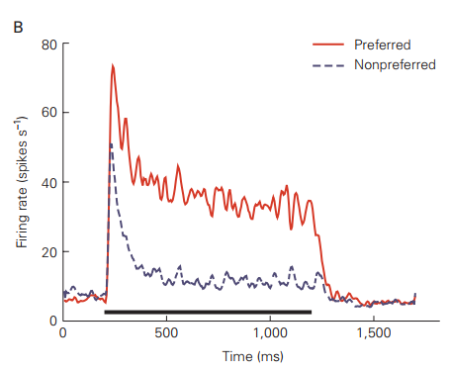
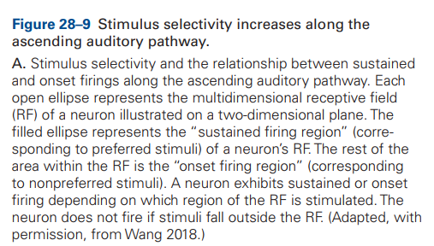
Neurônios ficam cada vez mais especializados a certos estímulos;
Hubel tentou estimular vias auditivas de gatos acordados e teve dificuldade (porque os estímulos preferidos pelos neurônios eram mais específicos do que ele supunha).

Slide 46
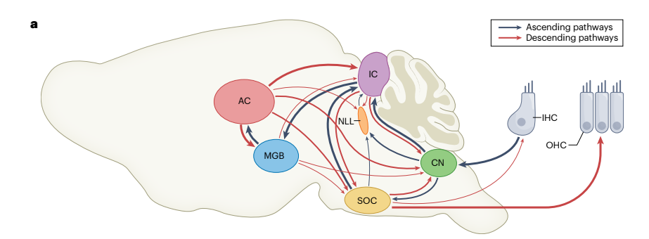
Sistema auditivo de um camundongo
Lohse, Willmore e King (2026) Rethinking hierarchy: the auditory system as an integrated cortical–subcortical network
Notes:
IC: colículo inferior;
MGB: corpo geniculado medial;
AC: córtex auditivo;
SOC: complexo olivar superior;
CN: núcleo coclear;
NLL: núcleo do leminisco lateral.

Slide 47
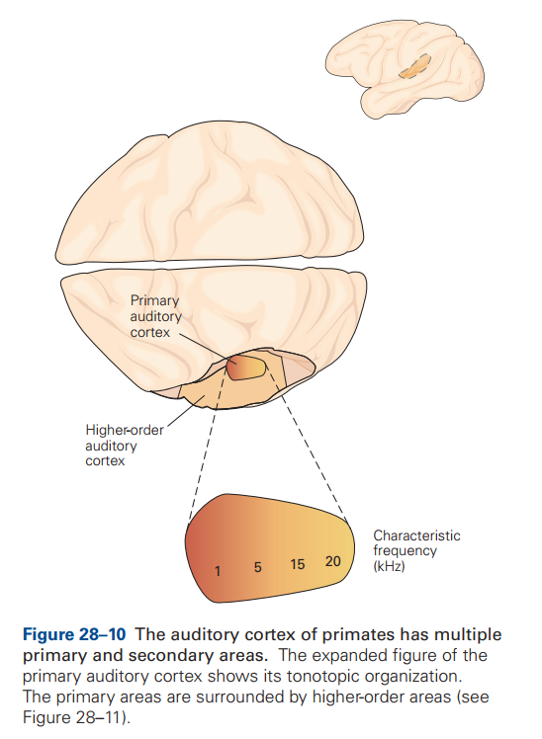
No córtex, finalmente!
Tonotopia (de novo!): Baixas frequência na região rostral e altas frequências na região posterior. (A1)
Neurônios OO: processam input das duas orelhas.
  Mais aferências da orelha contralateral.
Neurônios OI: processam input da orelha ipsilateral (inibidos por estimulação contralateral).

Slide 48
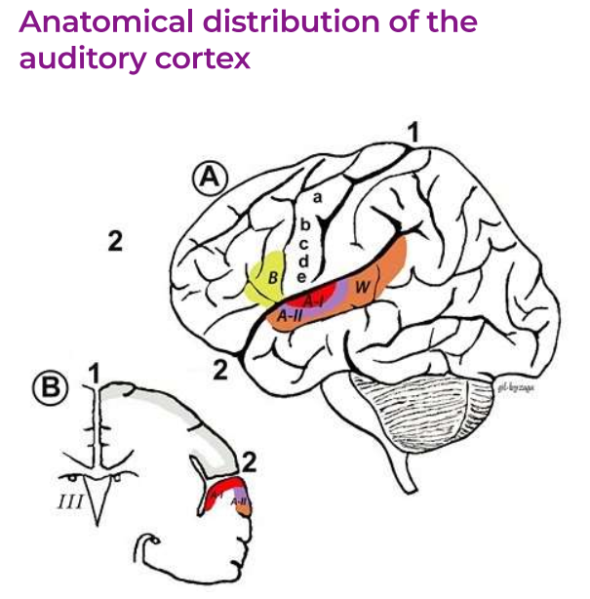
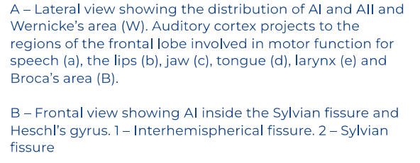
Anatomia

Slide 49
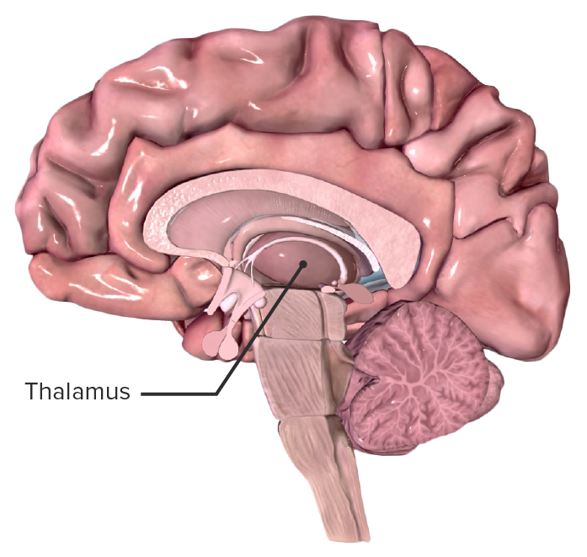
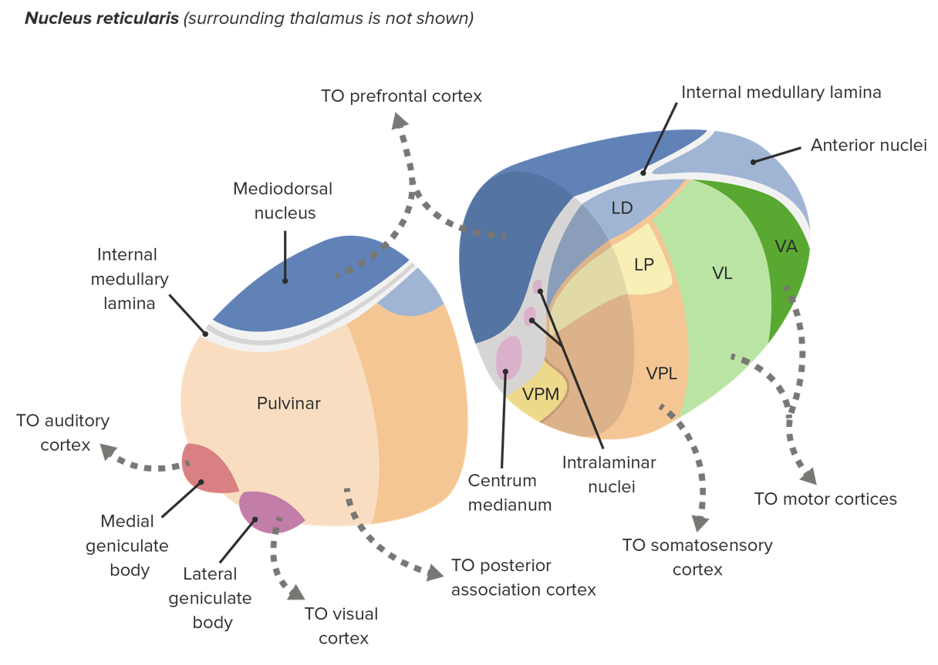
+80% das células de A1 são neurônios piramidais;
As conexões do geniculado medial que chegam a A1 são na camada 4 (há 6 camadas, contando de fora para dentro);
80% das sinapses excitatórias do neocórtex estão no córtex auditivo.
Rauschecker e Afsahi (2024)

Slide 50
Existem 10x mais projeções do córtex auditivo para o tálamo do que projeções do tálamo para o córtex.
Essas projeções também vão para núcleos ainda mais inferiores, até mesmo para o núcleo coclear dorsal.
Função: refinar o processamento.

Slide 51
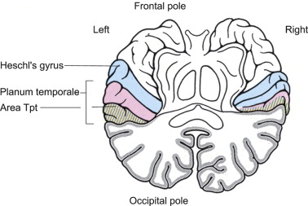
A1: fica no giro de Heschl
O giro de Heschl é um complexo de giro;
O interessante é que o córtex auditivo possui mais de uma área primária: há uma “região” central;
A região central é cercada por uma região secundária: cinturão.
Human brain
Rauschecker e Afsahi (2024)

Slide 52




Core: recebe projeções do tálamo;
Belt e parabelt: recebe projeções do core.
  Computações mais complexas;
  Especializada em processamento de sons.
O lado esquerdo tem tamanho menos variável do que o direito;
Macaque brain
Rauschecker e Afsahi (2024)

Slide 53
O planum temporale, posterior ao giro de Heschl, é maior no hemisfério esquerdo (10x maior);
Posterior ao planum temporale há a área 22 (área de Wernicke);
Anteriormente ao giro de Heschl, há o planum polare;
Human brain
Rauschecker e Afsahi (2024)

Slide 54
Neurônios mais próximos do centro de isofrequência processam uma largura de banda menor do que neurônios mais distantes;
  Eles formam módulos de processamento de frequência;
Latência de resposta neuronal, percepção do volume e sua modulação, taxa e duração da modulação da frequência.

Slide 55
A representação tonotópica é plástica:
  Algumas frequências podem se sobrepor a outras em caso de lesão ou alteração na fase de período crítico.
Notes:
A1 em humanos se localiza no giro de Heschl, lobo temporal, medial à fissura sylviana.
Áreas do cinturão processam sons mais complexos (ex.: salvas de ruídos de banda estreita).

Slide 56


A dupla rota do córtex auditivo
Notes:
A1 em humanos se localiza no giro de Heschl, lobo temporal, medial à fissura sylviana.
Áreas do cinturão processam sons mais complexos (ex.: salvas de ruídos de banda estreita).

Slide 57
As representações sonoras no córtex
Sons são praticamente espelhados nos padrões de disparos já no nervo auditivo.
  Essa precisão de disparos diminui conforme ascende o processamento (pelo atraso na integração de sinais no soma e nos dendritos dos neurônios).
    3000 Hz (nervo auditivo) para 300 Hz (no tálamo) e 100 Hz (em A1).
Em A1, o disparo síncrono acontece para sons com longos intervalos entre si (código temporal);
  Phase-locking.
Para baixos intervalos, os neurônios só disparam mais rapidamente, mas sem sincronizar com o estímulo (código espectral).
  Para intervalos de 25 ms (taxa de repetição de 40 Hz) – limite entre perceber o que é discreto e contínuo;
  Representações baseadas na taxa de disparo.

Slide 58












Slide 59

Mas o que é uma sincronização?
Propriedades das ondas neurais no tempo (A-C) e na frequência (D e F).

Slide 60



Mas o que é uma sincronização?

Slide 61
A representação neural do tempo, então, é transformada;
  Representamos segmento a segmento, e não momento a momento (como é no nervo auditivo).
Isso garante que a representação auditiva possa ser integrada com outros tipos de representação.

Slide 62
Temos neurônios específicos para tom (pitch) e harmônicos: é assim que diferenciamos uma voz de outros sons numa festa.
  Foi detectada uma área do cérebro para isso em saguis.
A percepção não se degrada conforme o tom se propaga no ambiente porque os harmônicos, quando combinados, dão a forma da frequência fundamental do tom.

Slide 63















Notes:
A percepção de f0 e dos harmônicos gera taxa de disparo semelhante no mesmo neurônio responsivo para pitch.

Slide 64
Por fim, a fala
Como separamos a nossa produção vocal da de outros?
  Supressão maior no córtex auditivo ao processamento de sons quando estamos falando para reduzir o processamento da própria voz.
Essa inibição parece ser mediada por neurônios eferentes do córtex pré-motor.
  Rede de retroalimentação.
Isso orienta o aprendizado vocal e a própria produção.

Slide 65


Slide 66
Nem todos os neurônios são suprimidos (alguns são excitados!).
  Isso ajuda a manter o córtex auditivo sensível às alterações do ambiente sonoro.

Slide 67
Referências
RAUSCHECKER, J. P.; AFSAHI, R. K. Anatomy of the auditory cortex then and now. J Comp Neurol., v. 531, n. 18, p. 1883–1892, 2024. doi:10.1002/cne.25560.

Slide 68
Obrigado!

